Slide 1
م.ى. شاخەوان نهاءالدین شریف
كؤليَذى ثةروةردةى شقلاوة
بةشى ثةروةردةى وةرزش
يارية دةيةكان وحةوتيةكان

Slide 2
سەرەتاکانی ڕاکردن لە یاریەکانی گۆڕەپان و مەیدان:
سەرەتای دەستپێکردنی ڕاکردن لە یاریەکانی گۆڕەپان ومەیدان بۆ سێ جۆر دابەش دەبن :
١- سەرەتای نزم (لە دانیشتنەوە) : ئەم شێوازی دەستپێکردنە بەکاردەهێنرێت بۆ ڕاکردنی ماوە کورت وەکو ڕاکردنی (١٠٠م ، ٢٠٠م ، ٤٠٠م ، ١١٠م بەربەست ، ١٠٠م بەربەست ، ٤x١٠٠م پۆستە ، ٤x٤٠٠م پۆستە)
٢- سەرەتای بەرز (لە وەستان) : ئەم جۆرەیان بۆ ڕاکردنی ماوە مامناوەند و ماوە درێژ بەکاردەهێنرێت وەکو ڕاکردنی (٨٠٠م ، ١٥٠٠م ، ٣٠٠٠م ، ٥٠٠٠م ، ١٠٠٠٠م ، ماراسۆن)
٣- سەرەتا لە فرین : ئەم جۆرەیان لە کاتی ڕاهێنانەکان بەکاردێت و بۆ پێشبرکێیەکان نییە .
سەرەتای نزم (لە دانیشتنەوە): دەکرێت بە سێ جۆر کە یاریزان ئازادە لە بەکارهێنانی هەریەکەیان . یاریزان ئەو جۆرە هەڵدەبژێرێت کە بگونجێت لەگەڵ بەرزی باڵاو درێژی قۆڵ و قاچەکانی ، کە دەکرێ بەم سێ جۆرەی خوارەوە :

Slide 3
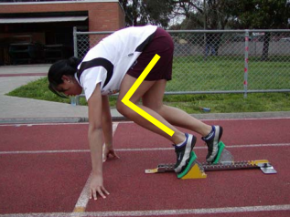
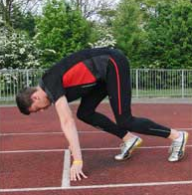
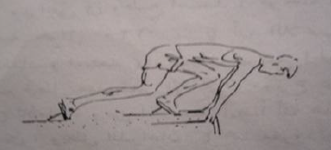
١- دەستپێکی کورت (Bullet Start) ٢- دەستپێکی مامناوەند (Medium Start) ٣- دەستپێکی درێژ( (Elongated Start

Slide 4
قۆناغە هونەریەكانی ڕاکردنی ١٠٠ م :
١- قۆناغی خێرایی كاردانەوە (كاتی كاردانەوە)
٢- قۆناغی زیاد بوونی خێرایی (خێرایی ئەرێنی(
٣- قۆناغی ئەوپەڕی خێرایی (خێرایی جێگیر(
٤- قۆناغی بەرگەگری خێرایی (خێرایی نەرێنی)

Slide 5
قۆناغە هونەریەكانی ڕاكردنی ٢٠٠ م :
١- قۆناغی خێرایی كاردانەوە
٢- قۆناغی زیاد بوونی خێرایی
٣- قۆناغی ئەو پەڕی خێرایی
٤- قۆناغی بەرگەگرتنی خێرایی

Slide 6
قۆناغە هونەرییەكانی ڕاکردنی ٤٠٠ م : ١- قۆناغی خێرایی كاردانەوە ٢- قۆناغی زیاد بوونی خێرایی ٣- قۆناغی ڕاكردنی ماوە ٤- قۆناغی بەرگەگرتنی خێرایی

Slide 7
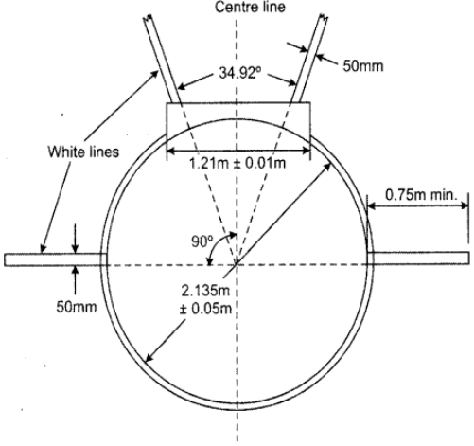
فڕێدانی قورسایی (Shot Put)
پێشبڕكێی فرێدانی قورسایی یەكێكە لە لەیارییەكانی هاوێشتن لە یارییەكانی گۆڕەپان ومەیدان. پیاوان وئافرەتان بەشداری تێدادەكەن، لەم یارییە تۆپێكی ئاسنین پاڵ دەدرێ بۆ دوورترین ماوە ، لەسەرەتادا بەرد و پارچە كانزا بەكارهاتوون ، ساڵی ١٨٩٦ ز چۆتە ناویارییە ئۆلۆمپیەكان بۆ پیاوان و ساڵی ١٩٤٨ ز چۆتە ناویارییە ئۆلۆمپیەكان بۆ ئافرەتان ، لە ئینگلترا لەكۆنەوە كراوەو قورساییان بەكێشی ( ١٦ رطل) واتە ( ٧،٢٥٦ كگم) بەكارهێناوە .

Slide 8
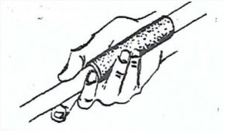
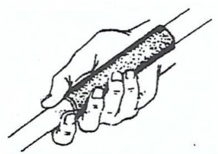
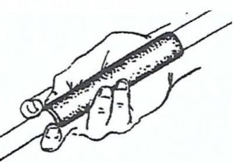
هاویشتنی ڕم
١- ڕێگەی فینلەندی
٢- ڕێگەى ئەمەریكی
٣- ڕێگەى مقەسی

